Slide 1

স্বাগতম

Slide 2
পরিচিতি
খন্দকার মেহেদী হাসান
ফুলবাড়ী মহিলা ডিগ্রী কলেজ
ফুলবাড়ী দিনাজপুর
শ্রেনীঃ দশম
বিষয়ঃ কৃষি শিক্ষা
সময়ঃ ৬০মিঃ

Slide 3
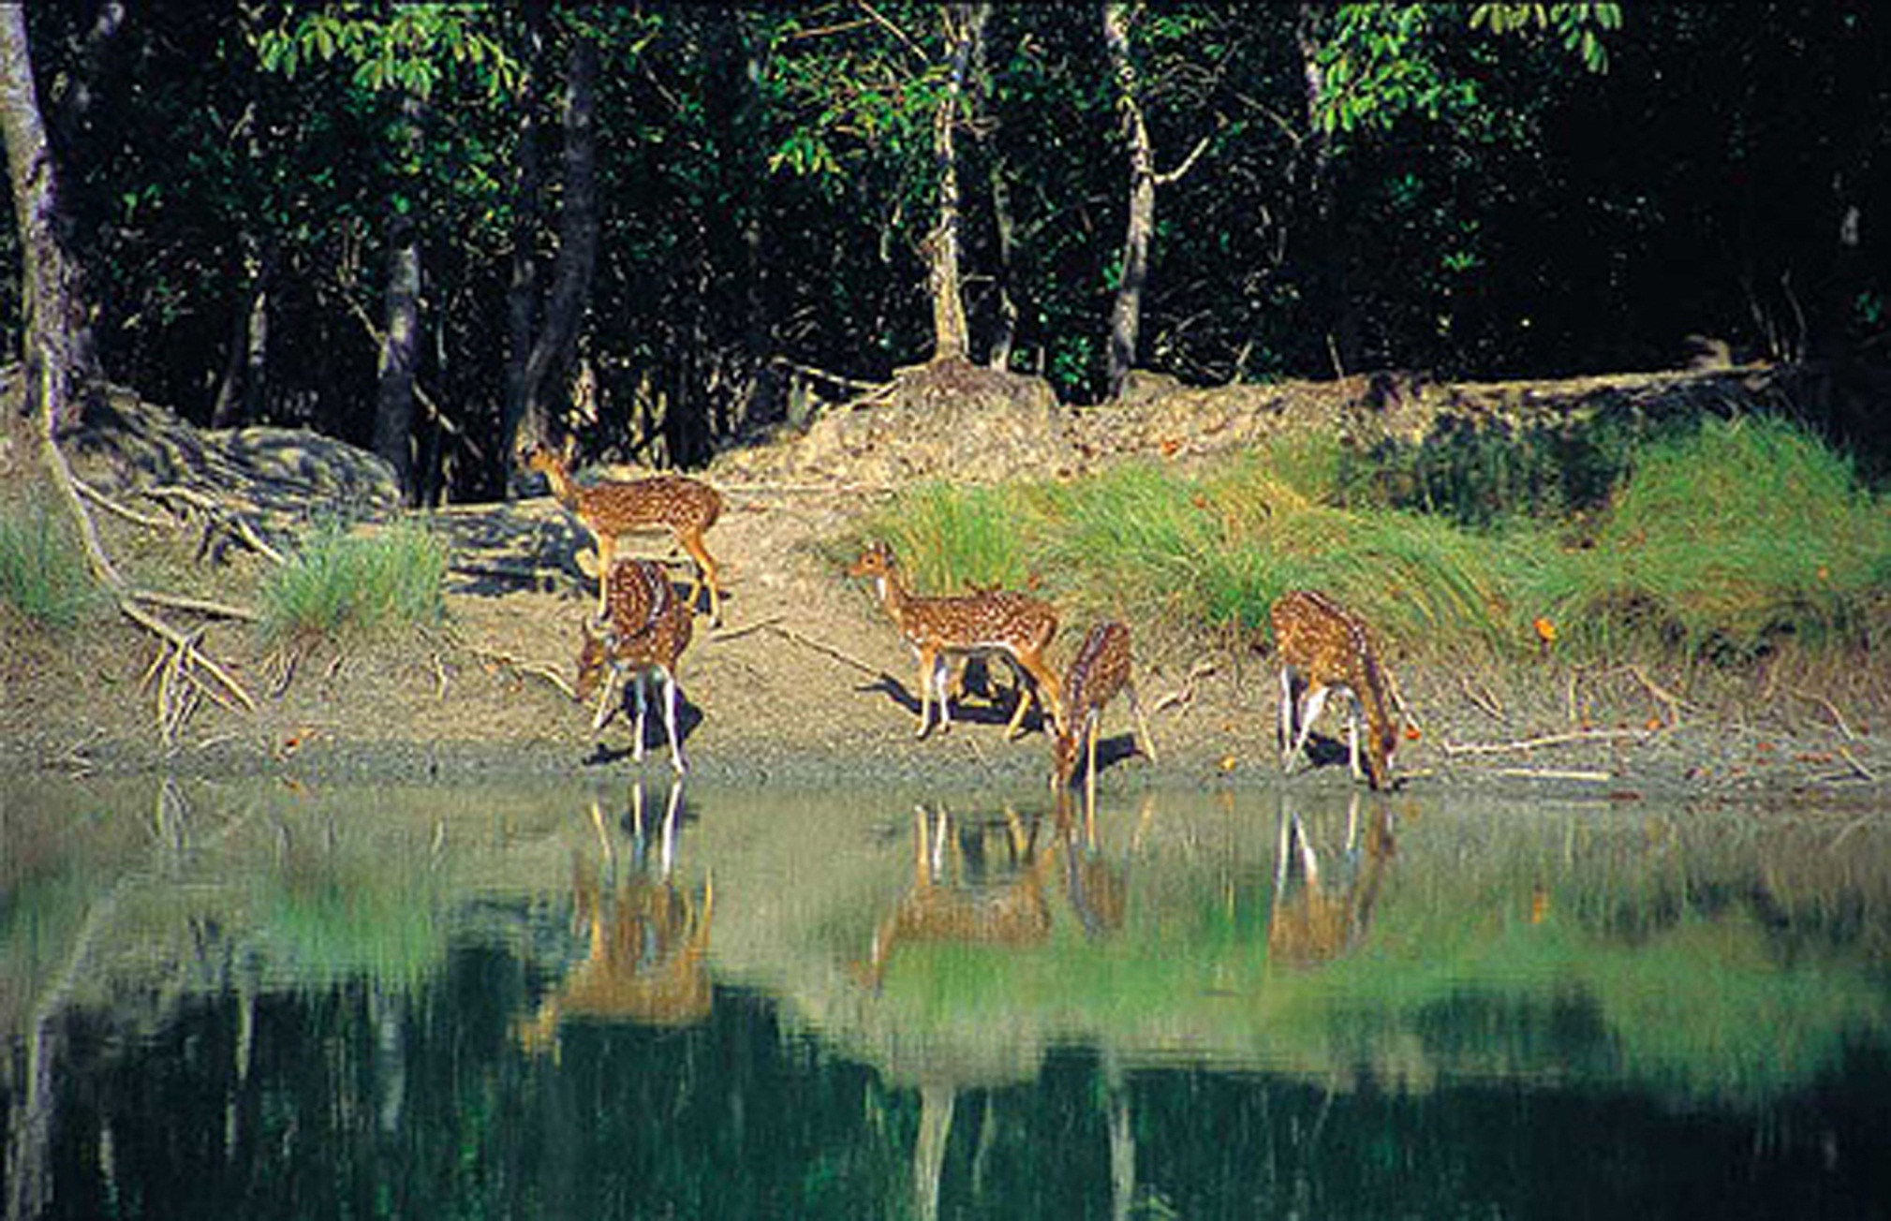

Slide 4
পাঠ ঘোষণা
বাংলাদেশের বন পরিচিতি

Slide 5

⇨এই পাঠ শেষে শিক্ষার্থীরা......
⇨বনের অর্থনৈতিক ও পরিবেশ গত দিক
সম্পর্কে বলতে পারবে।
⇨জীব বৈচিত্র্য সম্পর্কে ব্যাখ্যা করতে পারবে।
⇨সমাজ জীবনে বনের চিত্ত বিনোদনের
গুরুত্ব বিশ্লেষণ করতে পারবে ।

Slide 6
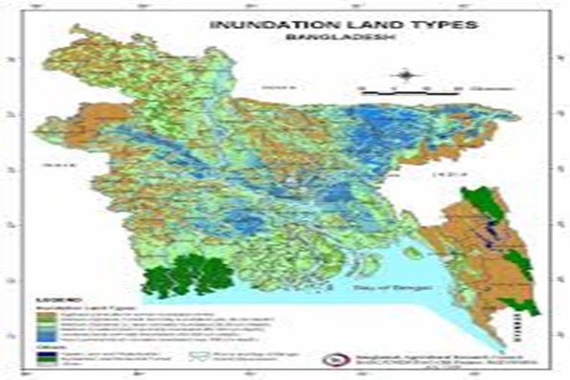
উপস্থাপনা
সমতল বন
সমতল বন
লোনা পানির বন
পাহাড়ী বন

Slide 7
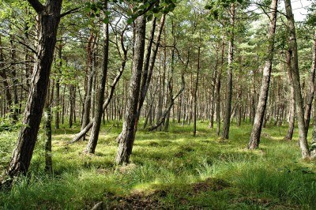
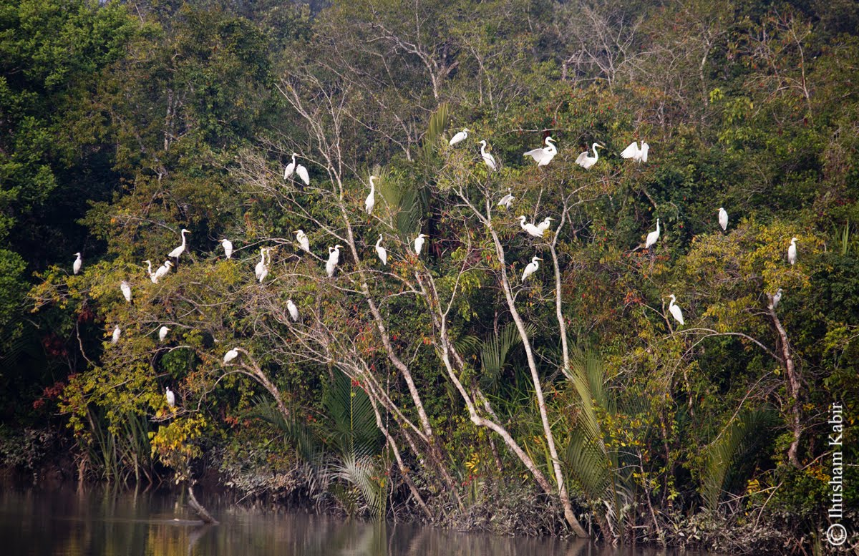
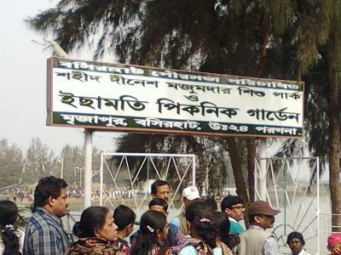
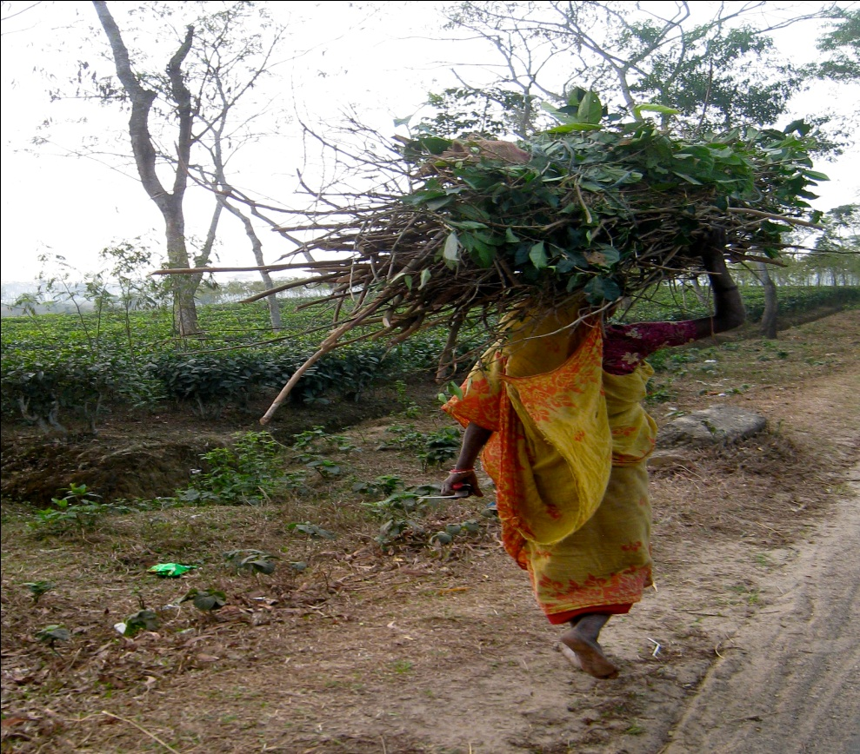
সমতল বন
গাছপালা
পাখির আবাসস্থল
বিনোদন
জ্বালানি

Slide 8
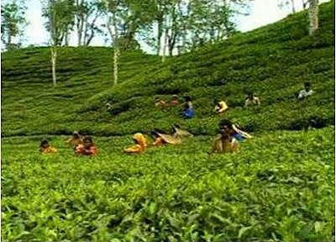

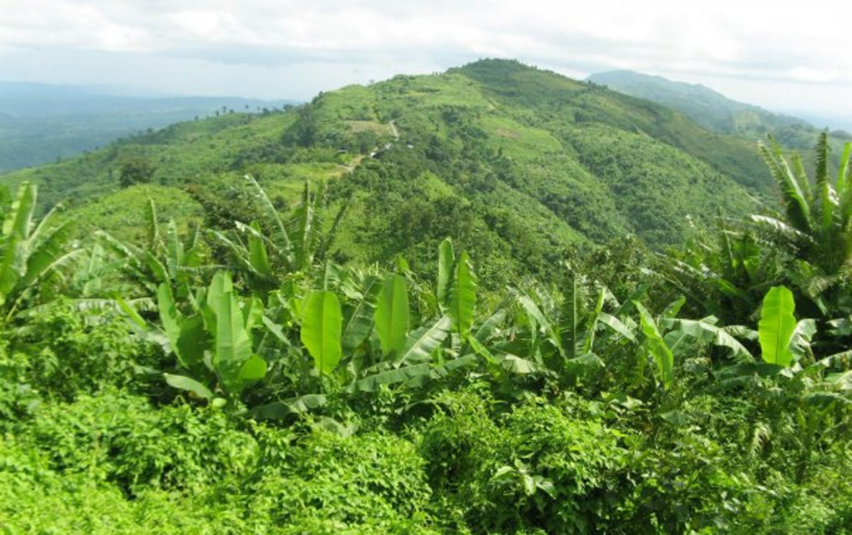

পাহাড়ী বন
চা বাগান
পশুদের আবাসস্থল
পাহাড়ে গাছপালা
গাছপালা ও মেঘ
Notes:
া

Slide 9
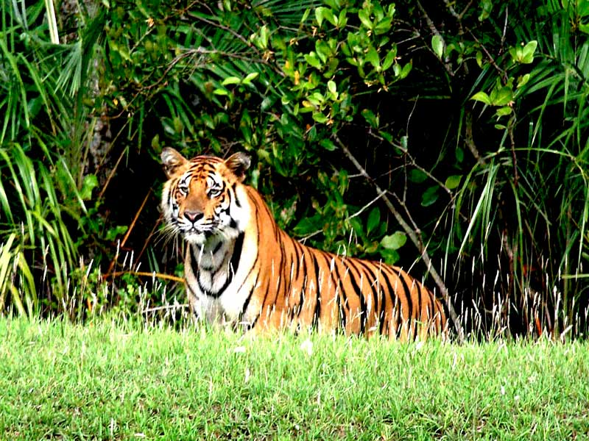
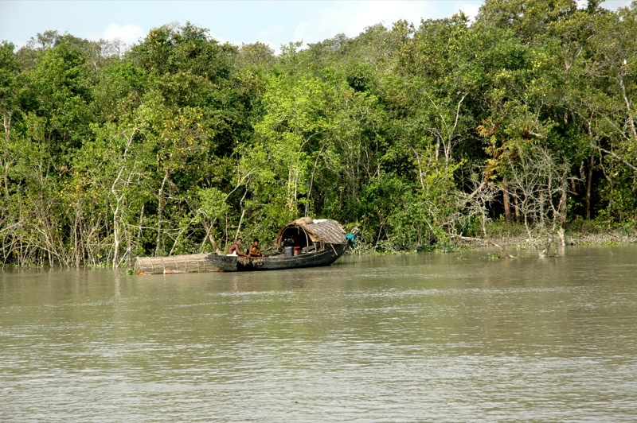
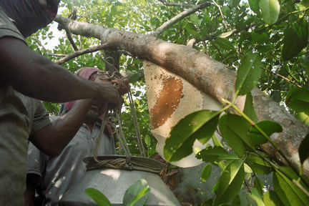
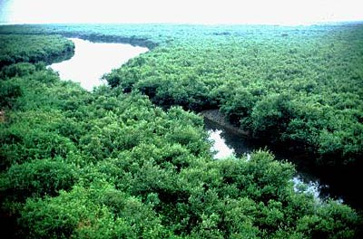
লোনা পানির বন
বাঘ
জেলে
মধু সংগ্রহ
বন ও নদী
Notes:
ু

Slide 11
দলীয় কাজ
⇨সমতল বন,পাহাড়ী বন,লোনা পানির বনের
বৈশিষ্ট্য সম্পর্কে লিখ।

Slide 12
মূল্যায়ন
⇨বন থেকে কি কি অর্থনৈতিক সুবিধা
পেয়ে থাকি?
⇨পরিবেশের ভারসাম্য রক্ষার্থে বন আমাদের কি কি
উপকারে আসে ?
⇨জীব বৈচিএ্য রক্ষার্থে ও সমাজজীবনে চিত্তবিনোদনের
ক্ষেত্রে বনের ভুমিকা লিখ।

Slide 13
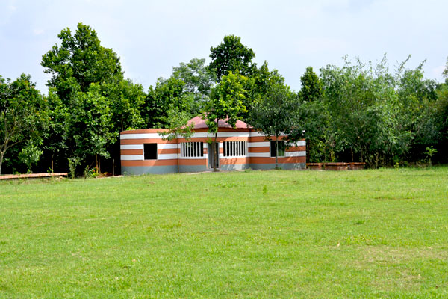
বাড়ির কাজ
 লোনা পানির বনের বৈশিষ্ট্য লিখ।

Slide 14
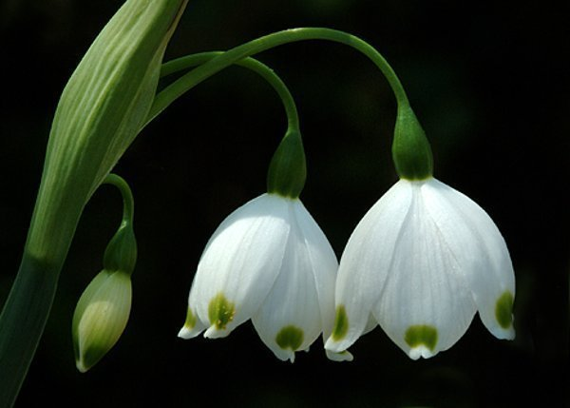
ধন্যবাদ

